Slide 1


UNIWERSYTET ZIELONOGÓRSKI Wydział Informatyki, Elektrotechniki i Automatyki Praca INŻYNIERSKA System do wykrywania i rozpoznawania obiektów na obrazach z kamery samochodowej z wykorzystaniem symulatora CARLA Promotor: dr hab. inż. MAREK KOWAL prof. UZ Dyplomant: PIOTR NOGA Zielona Góra, 2026
Notes:
• Powitanie, imię, nazwisko
• Temat pracy
• Promotor: dr hab. inż. Marek Kowal

Slide 2
Agenda
Motywacja.
Cel i zakres pracy.
Wykorzystane technologie.
Eksperymenty i problemy.
Wyniki i wnioski.
Notes:
• Motywacja → Cel → Technologie → Eksperymenty → Wyniki
• Po kolei przejdę przez każdy punkt

Slide 3
1. Problem i motywacja.
Rosnąca rola systemów ADAS i pojazdów autonomicznych → potrzeba szybkiej detekcji obiektów z kamery w czasie rzeczywistym
Testowanie algorytmów w prawdziwym ruchu jest drogie i ryzykowne → potrzebne jest powtarzalne, bezpieczne środowisko symulacyjne (CARLA)
Problem techniczny: projekcja 3D→2D i porównanie bboxów CARLA z detekcjami YOLO (IoU)
Notes:
1. ADAS + autonomia → detekcja real-time kluczowa
2. Testowanie w prawdziwym ruchu = drogie + niebezpieczne → CARLA
3. Problem techniczny: 3D→2D, przeliczenie bbox, porównanie IoU

Slide 4
2. Cel i zakres pracy.
Cel:
Opracowanie systemu wykrywania i rozpoznawania obiektów na obrazach pochodzących z kamery samochodowej w różnych warunkach pogodowych, takich jak:
samochodów
ludzi
znaków drogowych
sygnalizacji świetlnej
Zakres:
Zapoznanie się ze środowiskiem do symulacji jazdy samochodem CARLA
Przegląd metod wykrywania obiektów na obrazach z kamery samochodowej
Zaprojektowanie i wdrożenie systemu wykrywania obiektów w środowisku CARLA
Przeprowadzenie testów weryfikujących skuteczność zaprojektowanego systemu
Wnioski
Notes:
CEL:
• System detekcji w różnych warunkach
• 4 klasy: samochody, ludzie, znaki, sygnalizacja
ZAKRES:
• CARLA → przegląd metod → implementacja → testy → wnioski

Slide 5


3. Wykorzystane technologie.
CARLA – symulator open-source do rozwoju autonomicznych systemów prowadzenia pojazdów
Python – język programowania
YOLOv4 – szybki algorytm detekcji obiektów w czasie rzeczywistym
Ultralytics – biblioteka YOLO do detekcji obiektów w trybie offline
Notes:
• CARLA – symulator open-source, pełna kontrola środowiska
• Python – język implementacji
• YOLOv4 + Tiny – detekcja real-time
• Ultralytics – eksperymenty offline

Slide 6
4. Eksperymenty i problemy.
Eksperyment 1:
Rozpoznawanie i wykrywanie obiektów w czasie rzeczywistym
Eksperyment 2:
Sprawdzenie miary jakości detekcji poprzez porównanie offline wyników detekcji YOLO oraz ground truth.
⚠ Problem: Dokładność w warunkach trudnych
✓ Rozwiązanie: Eksperyment offline + IoU
Bardzo mało FPS mimo modelu Tiny – więcej na kliencie, mniej na serwerze
Zasoby CPU i GPU niewystarczające
Rozbieżności CARLA bbox vs YOLO
Przeprowadzenie eksperymentu offline do określenia miary jakości detekcji
Ocena bez wpływu FPS na wyniki
Średnia IoU dla każdego scenariusza
Notes:
EXP 1: Real-time → problem: mało FPS, zasoby, rozbieżności
EXP 2: Offline → rozwiązanie: IoU bez wpływu FPS
Obrazki: YOLOv4 vs Tiny – różnica w dokładności i zasobach

Slide 7
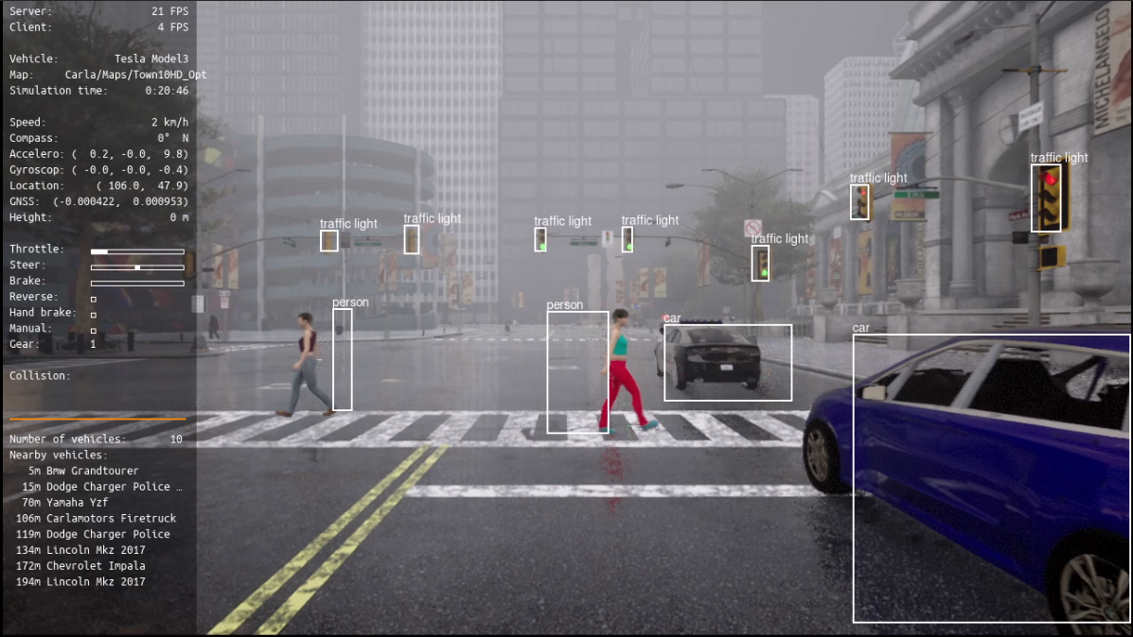
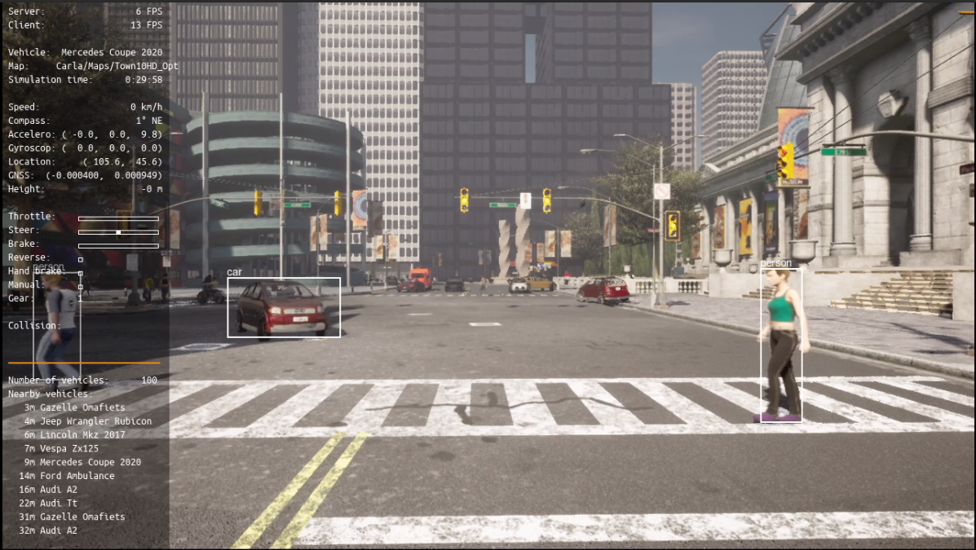
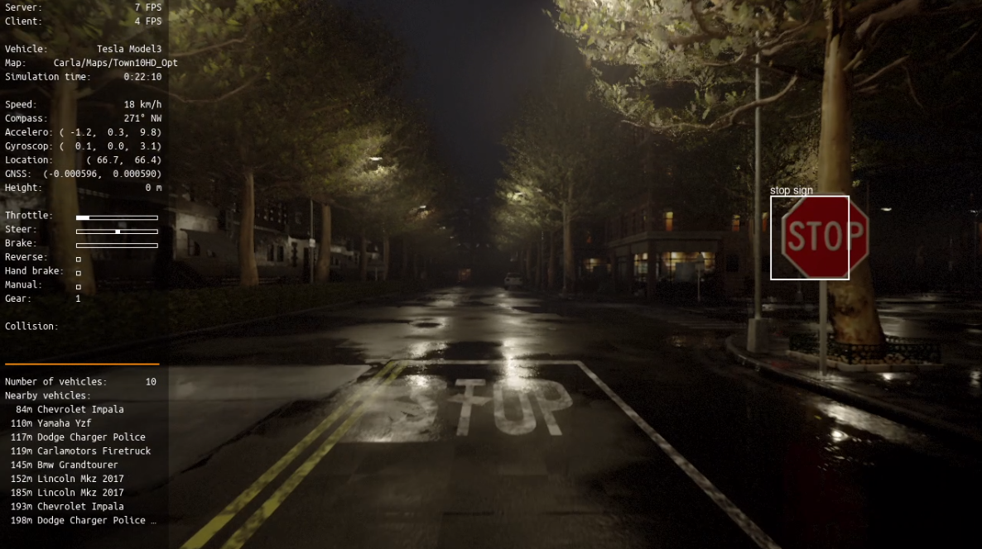
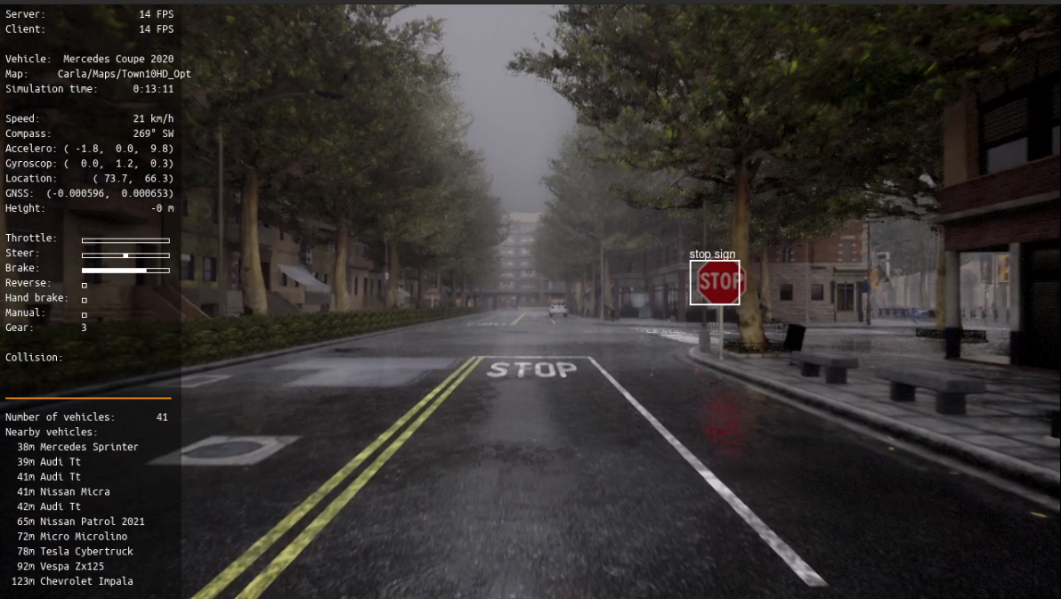
Eksperyment 1 - online
Model Yolov4
Model Yolov4 Tiny

Slide 8
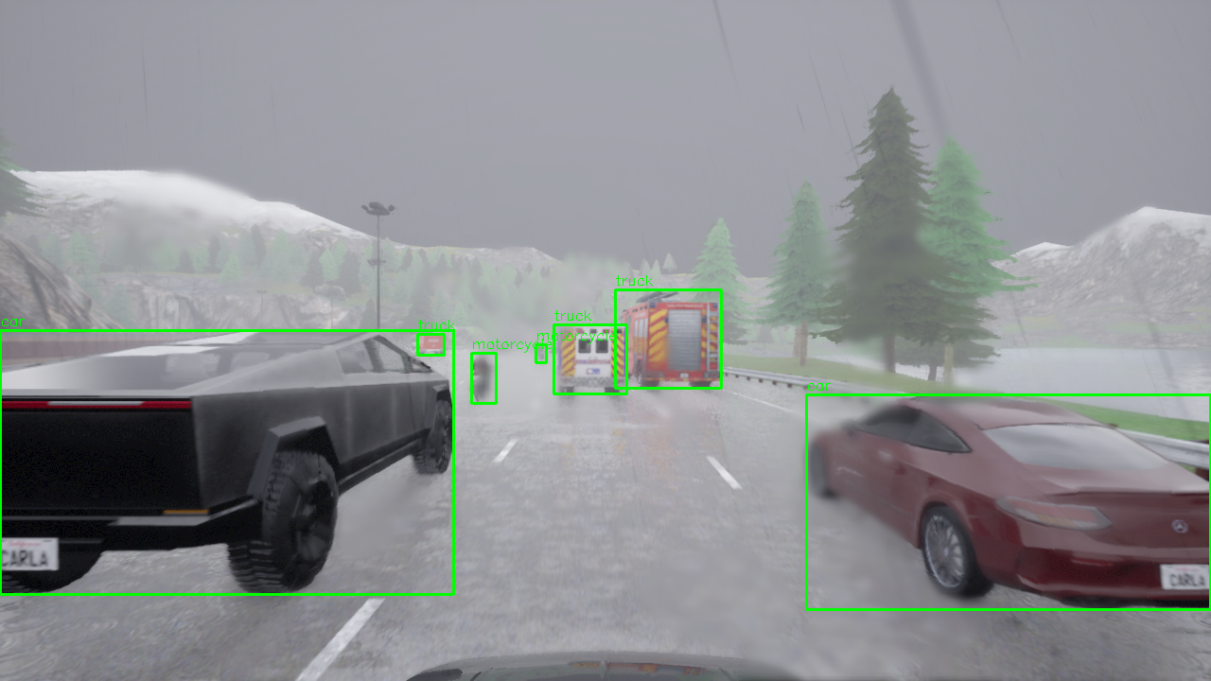
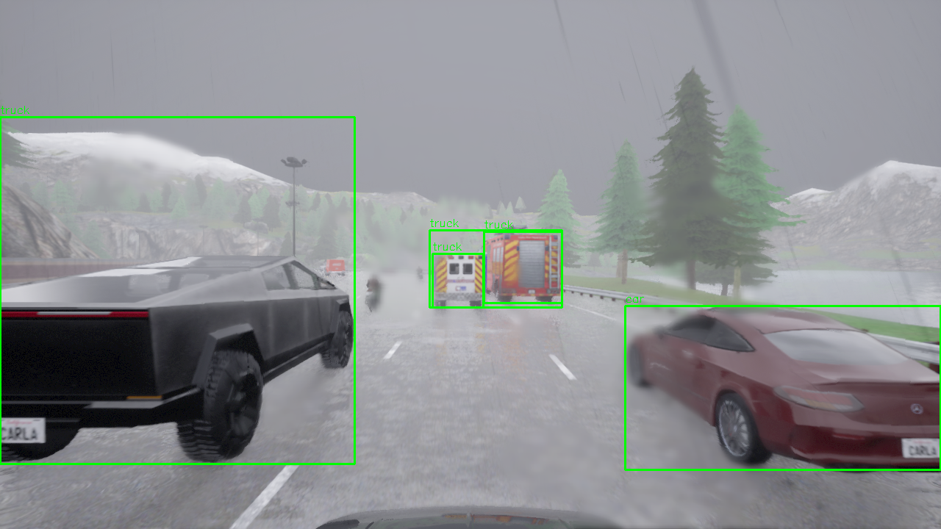
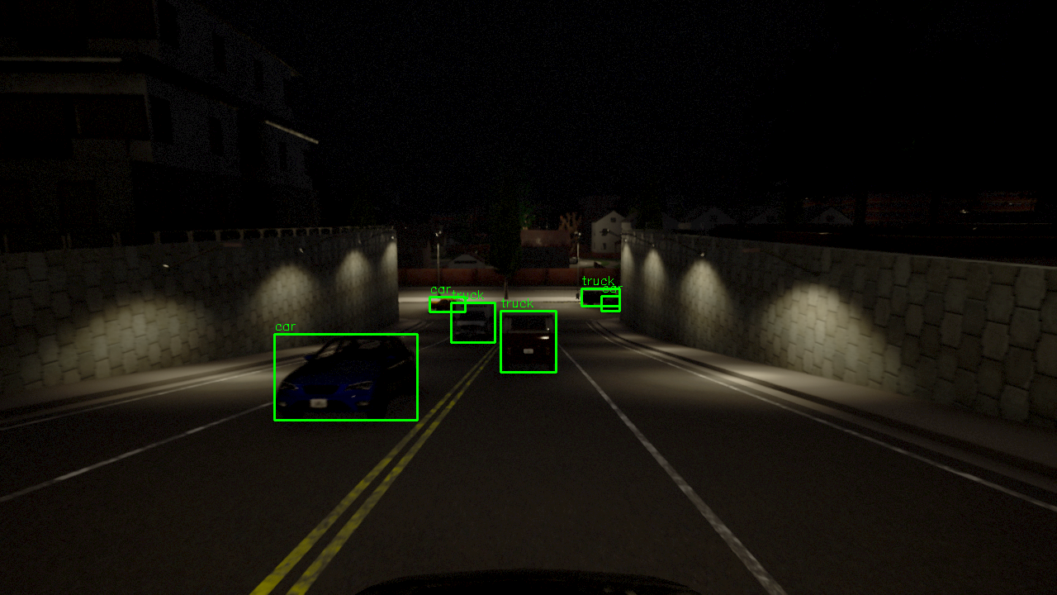
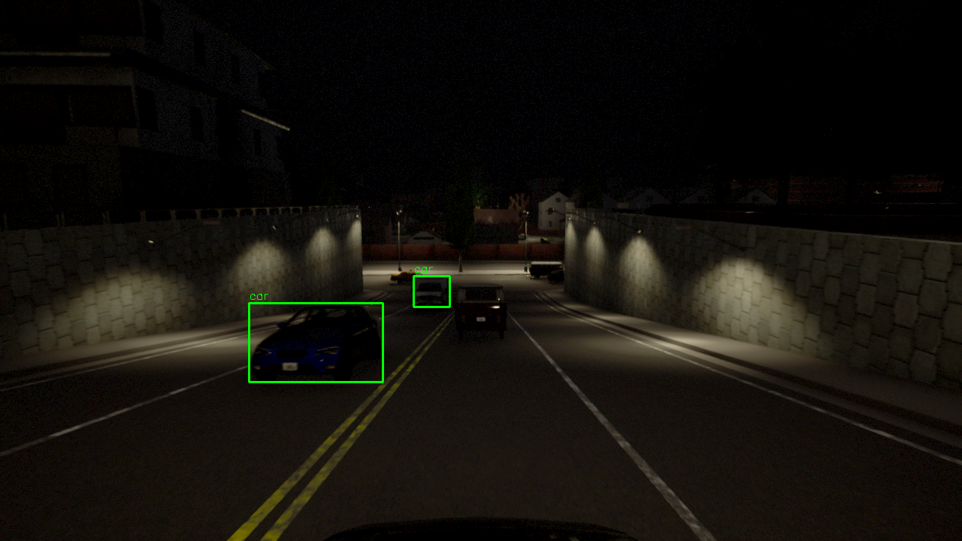
Eksperyment 2 - offline
Ground truth CARLA
Detekcja YOLO

Slide 9
5. Wyniki i wnioski.
YOLOv4 umożliwia detekcję w czasie rzeczywistym, natomiast wymaga bardzo wielu zasobów sprzętowych
IoU – lepsze wyniki dla obiektów znajdujących się bliżej i przy dobrej widoczności, gorsze dla dalszych obiektów oraz przy kiepskich warunkach pogodowych
System pozwala na szczegółową analizę błędów
Baza do dalszych badań i pracy nad tworzeniem systemów autonomicznych
Notes:
1. YOLOv4 działa real-time, ale głodny zasobów
2. IoU: blisko + dobra widoczność = lepiej | daleko + deszcz/noc = gorzej
3. System → szczegółowa analiza błędów
4. Baza do dalszych badań nad autonomią

Slide 10
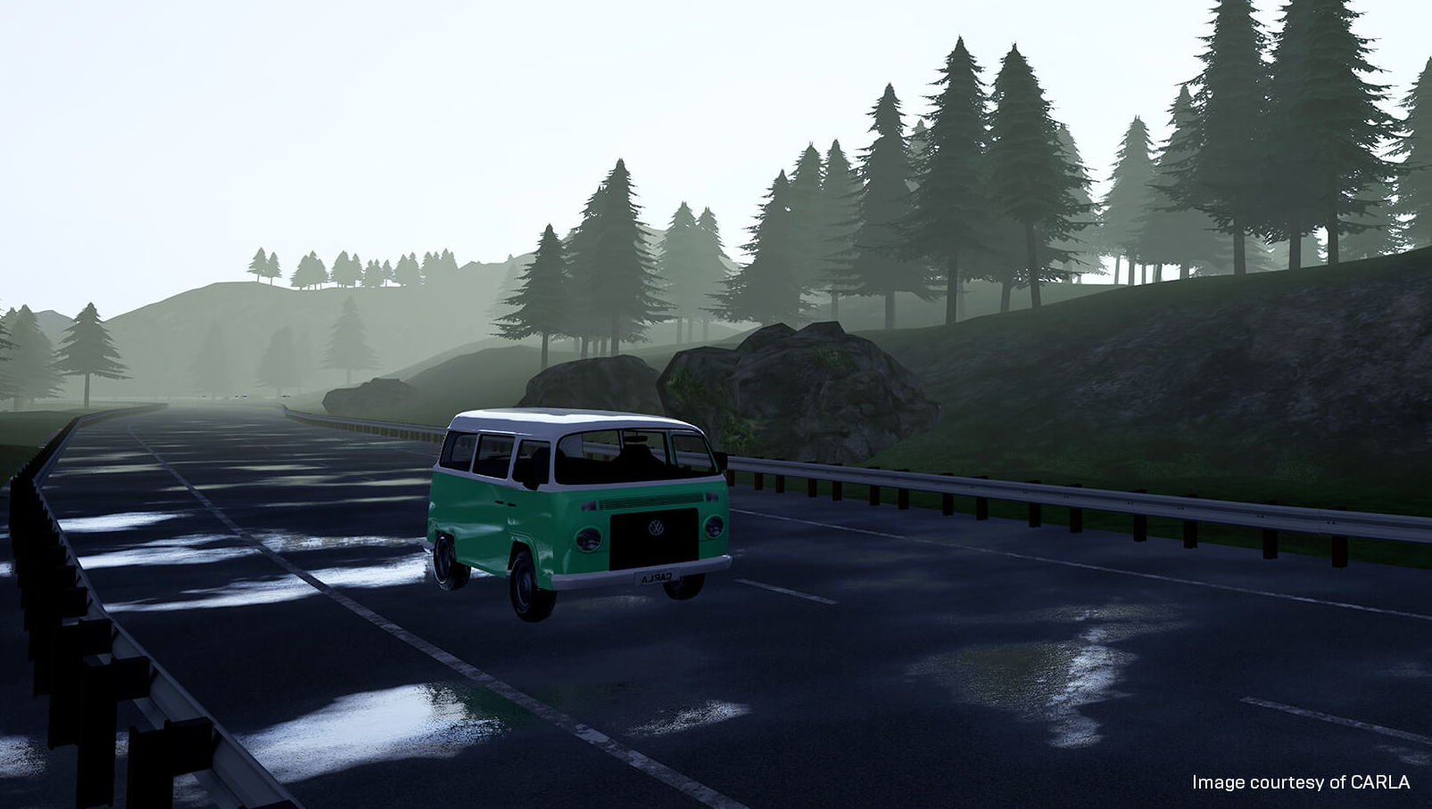
Dziękuję za uwagę

